Slide 1
Internet of Things
Prof: Marko Antonio Caballero Moreno
Labotec

Slide 2

MQTT (Message Queue Telemetry Transport)
Protocolo de transmisión de información TCP/IP diseñado para dispositivos con reducido ancho de banda. Fue Creado Por IBM y Eurotech que luego fue donado al proyecto eclipse
Los mensajes son reducidos gracias al pequeño tamaño de las cabeceras del protocolo y a la carga del mensaje en matriz de bytes

Slide 3
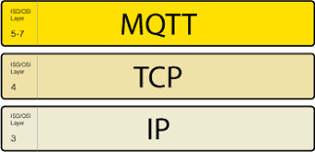

Arquitectura del Protocolo MQTT
Encabezado fijo (2 bytes)
Encabezado variable (logitud variable)
Payload del mensaje (hasta 256MB)
Fijo (tipo paquete, longitud del payload, QoS)
Variable (depende del tipo de paquete , ID, topic, etc)

Slide 4
La arquitectura de MQTT sigue una topología de estrella, con un nodo central que hace de servidor o "broker" con una capacidad de hasta 10000 clientes. El broker es el encargado de gestionar la red y de transmitir los mensajes, para mantener activo el canal, los clientes mandan periódicamente un paquete (PINGREQ) y esperan la respuesta del broker (PINGRESP).

Slide 5
El protocolo tiene varias características distintivas:
Es un protocolo de publicación/suscripción.
- Además de proporcionar distribución 'de uno a muchos', la publicación/suscripción desacopla las aplicaciones. Ambas funciones resultan útiles en aplicaciones que tengan muchos clientes.
No depende en modo alguno del contenido del mensaje.
Se ejecuta sobre TCP/IP, que proporciona conectividad de red básica.
Tiene tres calidades de servicio para la entrega de mensajes
Dispone de una función Última voluntad y testamento que notifica a los suscriptores si se produce una desconexión de un cliente de un servidor MQTT.

Slide 6
Calidades de servicios
Tiene tres calidades de servicio para la entrega de mensajes:
Como máximo una vez los mensajes de entregan en base a los mejores esfuerzos de la red de Protocolo Internet subyacente. Se puede producir pérdida de mensajes. Utilice esta calidad de servicio con la comunicación de datos de sensores ambientales, por ejemplo. No importa si una lectura individual se pierde, si la siguiente se publica poco después.
Al menos una vez se asegura que los mensajes llegan, pero se pueden producir duplicados.
Exactamente una vez se asegura que los mensajes llegan exactamente una sola vez. Utilice esta calidad de servicio con sistemas de facturación, por ejemplo. Los mensajes duplicados o perdidos pueden provocar un problema o generar cargos incorrectos.

Slide 7
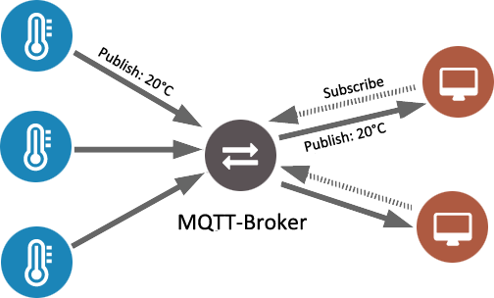
Funcionamiento de MQTT
La comunicación se basa en unos "topics" (temas), que el cliente que publica el mensaje crea y los nodos que deseen recibirlo deben subscribirse a él. La comunicación puede ser de uno a uno, o de uno a muchos.

Slide 8
Funcionamiento de MQTT
Un "topic" se representa mediante una cadena y tiene una estructura jerárquica. Cada jerarquía se separa con '/'.
Ejemplo, "edificio1/planta5/sala1/raspberry2/temperatura" o "/edificio3/planta0/sala3/arduino4/ruido". De esta forma se pueden crear jerarquías de clientes que publican y reciben datos, como podemos ver en la esta forma un nodo puede subscribirse a un "topic" concreto ("edificio1/planta2/sala0/arduino0/temperatura") o a varios ("edificio1/planta2/#")

Slide 9
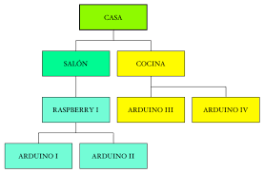
MQTT. Estructura de tópicos

Slide 10
Librerias disponibles para MQTT
Android
Arduino
C
C#
Dart
Go
Java
Javascript
Lua
Objective-C / iOS
PHP
Python
Web Components / Polymer

Slide 11

Broker Mosquitto
Mosquitto es un broker OpenSource ampliamente utilizado debido a su ligereza lo que nos permite, fácilmente, emplearlo en gran número de ambientes, incluso si éstos son de pocos recursos.
Se Puede Instalar en SO LINUX desde la terminal y Tambien en Windows descargamdo el instalador desde la pagina oficial.

Slide 12
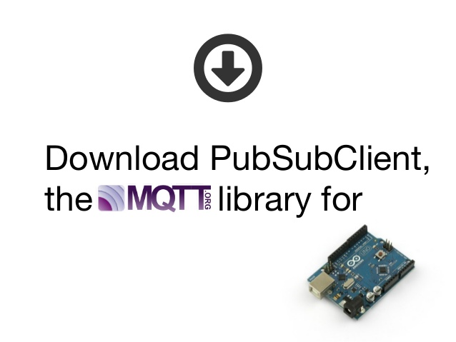
Librería Mqtt Arduino PubSubclient
Es una Librería escrita en c++ compatible con la plataforma arduino
Esta disponible en GitHub, Tambien se Puede descargar directamente desde el gestor de librerías de Arduino.
Tiene como característica la ligereza, y puede gestionar comunicación mqtt de entrada y salida, utiliza es compatible con la versión 3 del protocolo Mqtt.

Slide 13
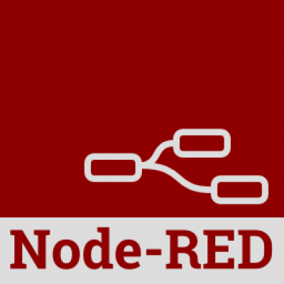
Node Red
Node-RED es una herramienta de programación visual Desarrollada por IBM. Muestra visualmente las relaciones y funciones, y permite al usuario programar sin tener que escribir una lengua. Node-RED es un editor de flujo basado en el navegador donde se puede añadir o eliminar nodos y conectarlos entre sí con el fin de hacer que se comuniquen entre ellos

Slide 14
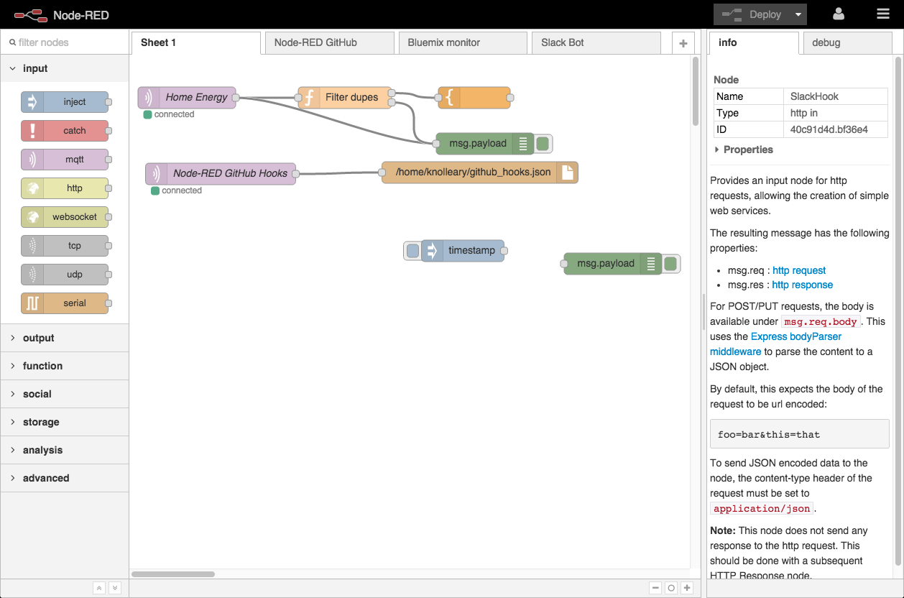
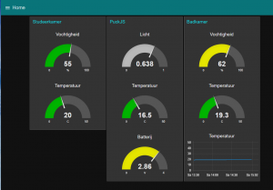
Node Red nos permite interconectar todos nuestros elementos del Internet de las Cosas. Estos elementos pueden ser desde dispositivos hardware a APIs o servicios online
Esta construido en Base a NodeJS (Javascript) Y utiliza el gestor de paquetes de node NPM . Puede Instalarse en Linux, Windows, Android, Raspberry Pi.

Slide 15
Node-RED es…
Una herramienta de composición de aplicaciones iot.
Fácil de usar para simples interconexiones de dispositivos.
Flexible de extender y agregar nuevas capacidades y tipos de integración.
Capaz de crear el enlace entre dispositivos físicos, backend, redes sociales y aplicaciones web.
Una excelente manera de probar tus ideas de interconexión de dispositivos entre la capa física y la de software.

Slide 16
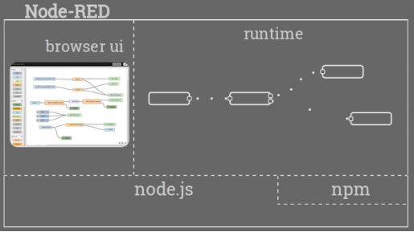
Arquitectura de node-red
NodeJs
Manejo de eventos asíncronos
Javascript en front y backend
Construido usando express
D3, jquery y websockets

